Slide 1
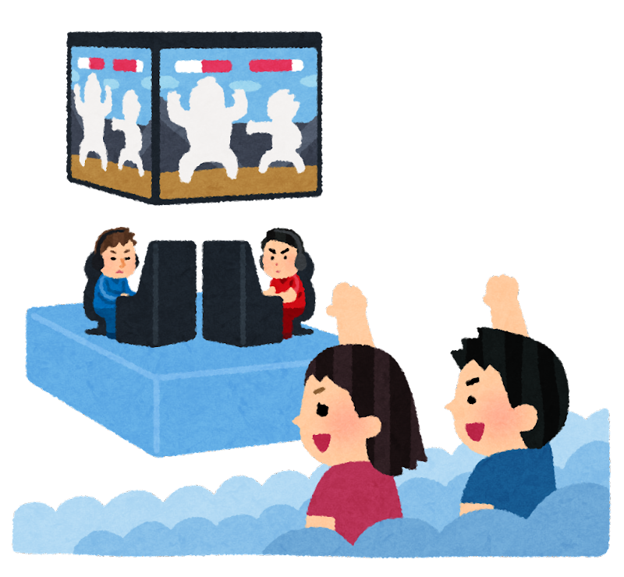
E-sportsの良さについて考えよう

Slide 2
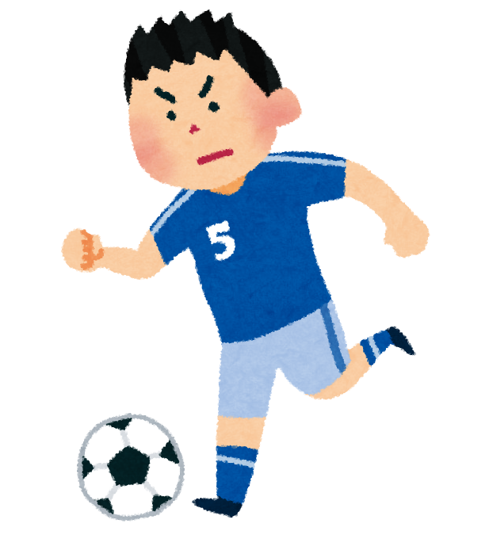


練習
競う
協力

Slide 3
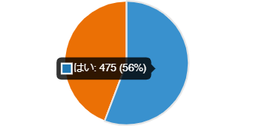
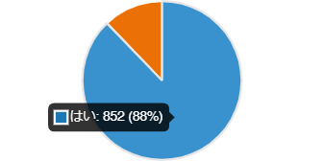
アンケート結果
E-sportsに興味はあるか
・E-sportsという言葉を知っているか

Slide 4
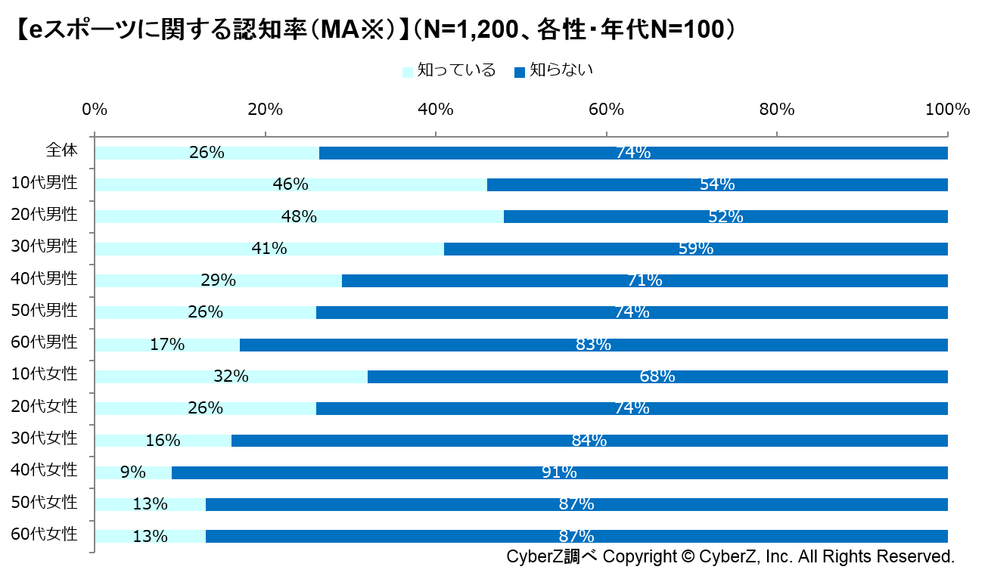
知らない人がほとんど…

Slide 5

たくさんの人に知ってもらうには
★20～30代の人は、SNSを使って宣伝する
40～50代の人には、ショートムービーや広告、新聞に載せてもらって伝える
広まってe-sportsの良いところを伝えられる

Slide 6
・興味を持ってもらえるような内容
・バズるような内容
・インパクトがある
・印象に残るような動画

Slide 7
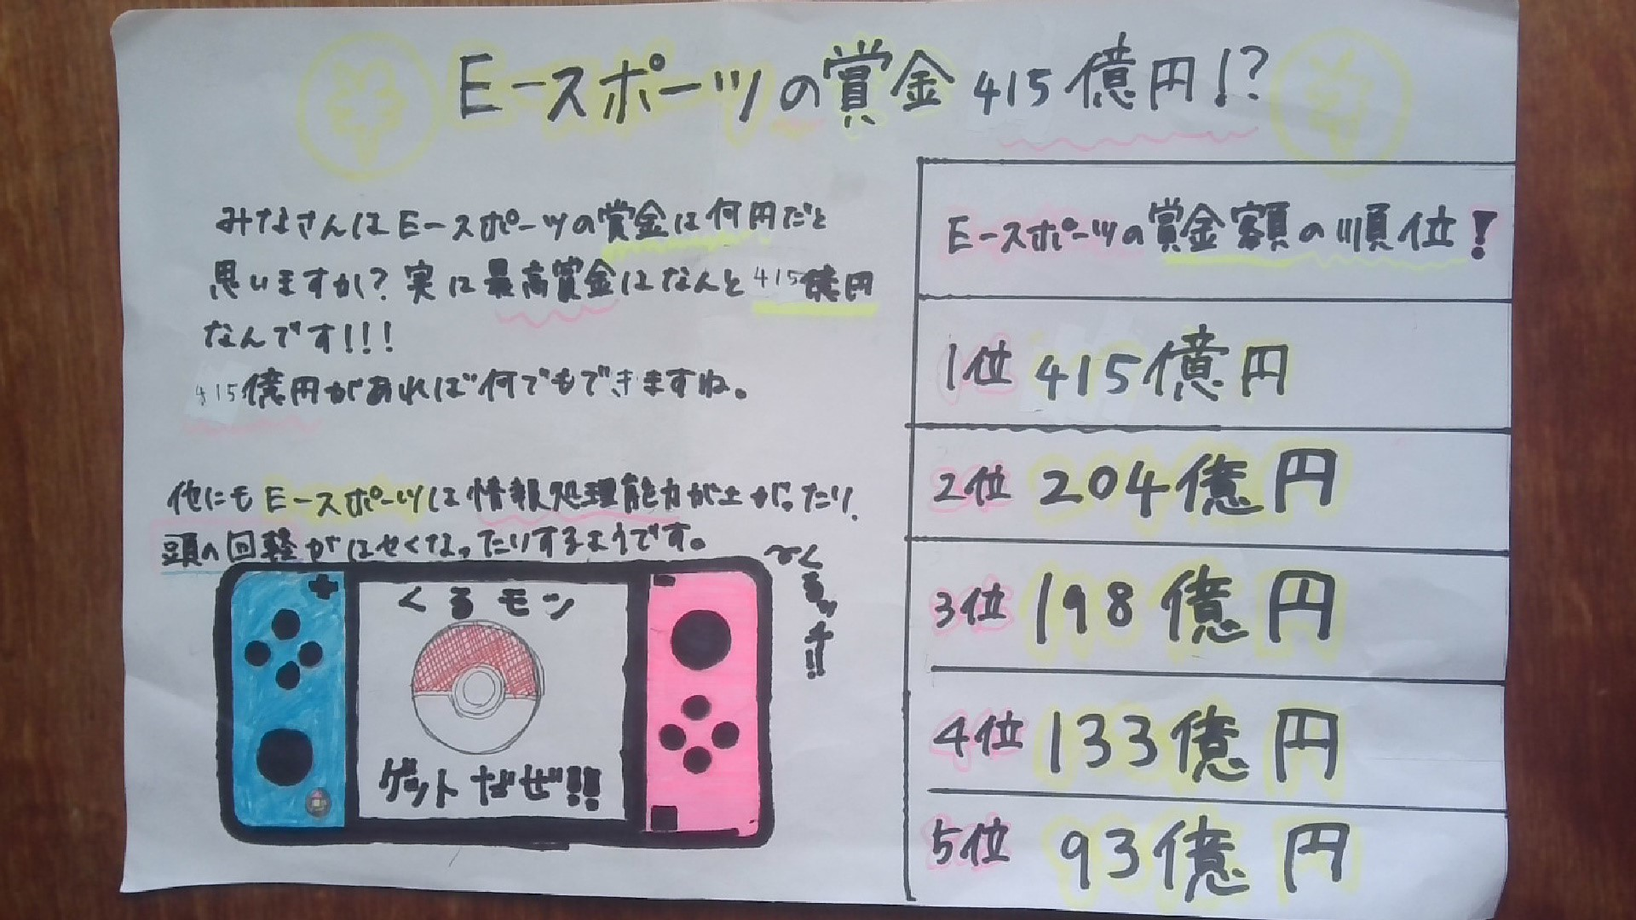

Slide 8
まとめ
E-スポーツの良さを伝えるには、SNS、広告、ショートムービー、新聞などを使う。
➡
海外の人、色々な年齢の人たちに広まる
E-スポーツはゲームではない
➡
スポーツのように沢山の練習、競い合う、協力する。
誰でも簡単に始められる

